Slide 1
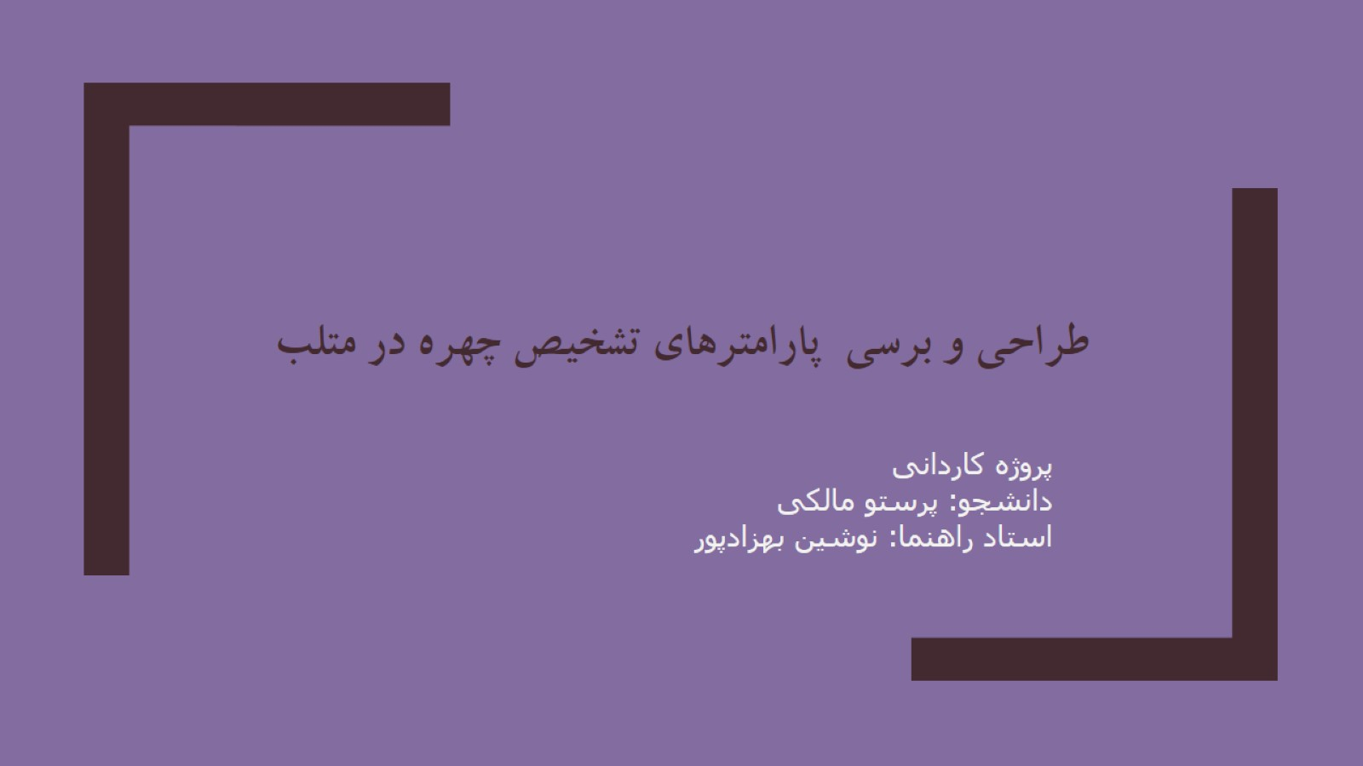
طراحی و برسی پارامترهای تشخیص چهره در متلب

Slide 2
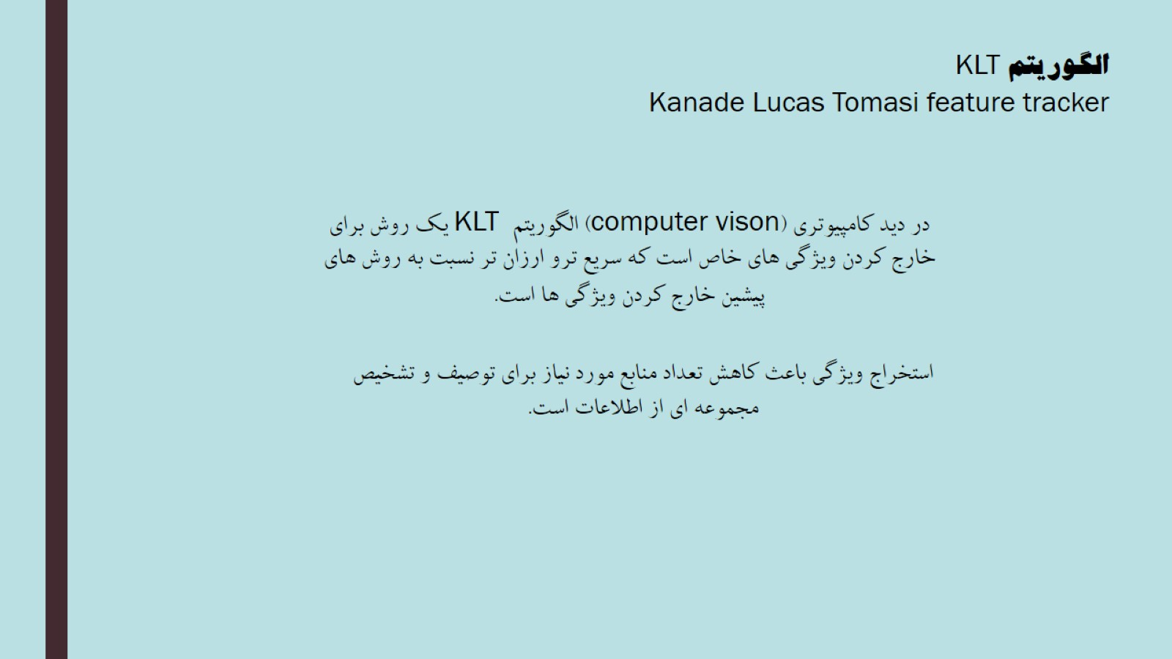

Slide 3
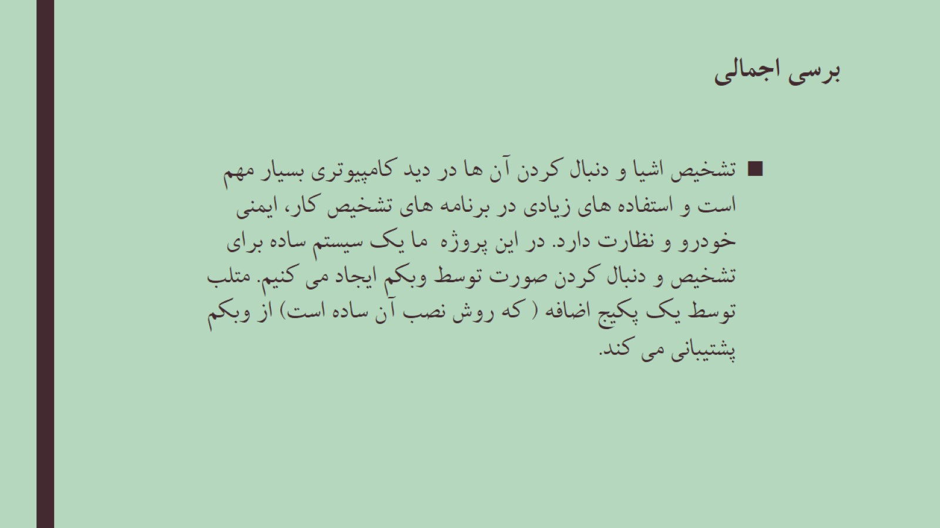
برسی اجمالی

Slide 4
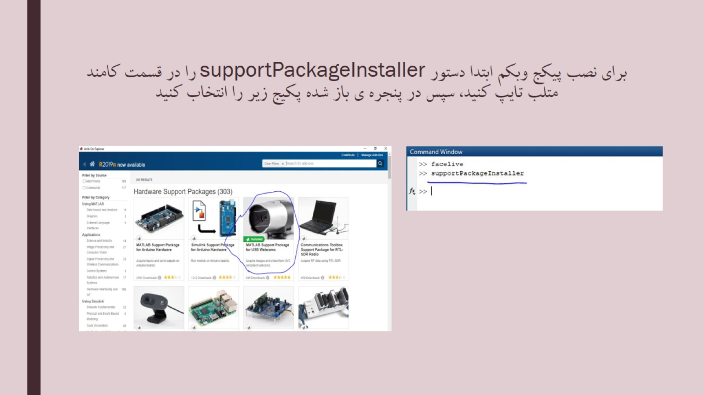

Slide 5
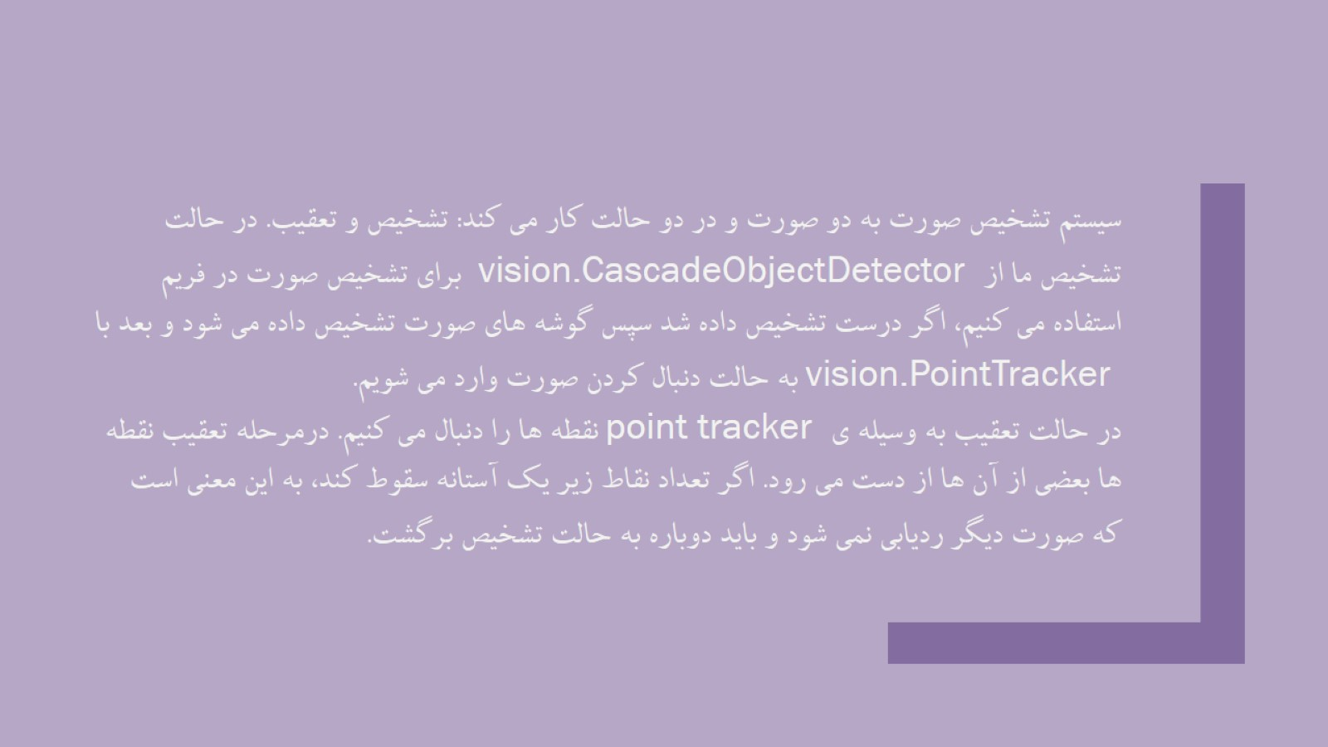

Slide 6
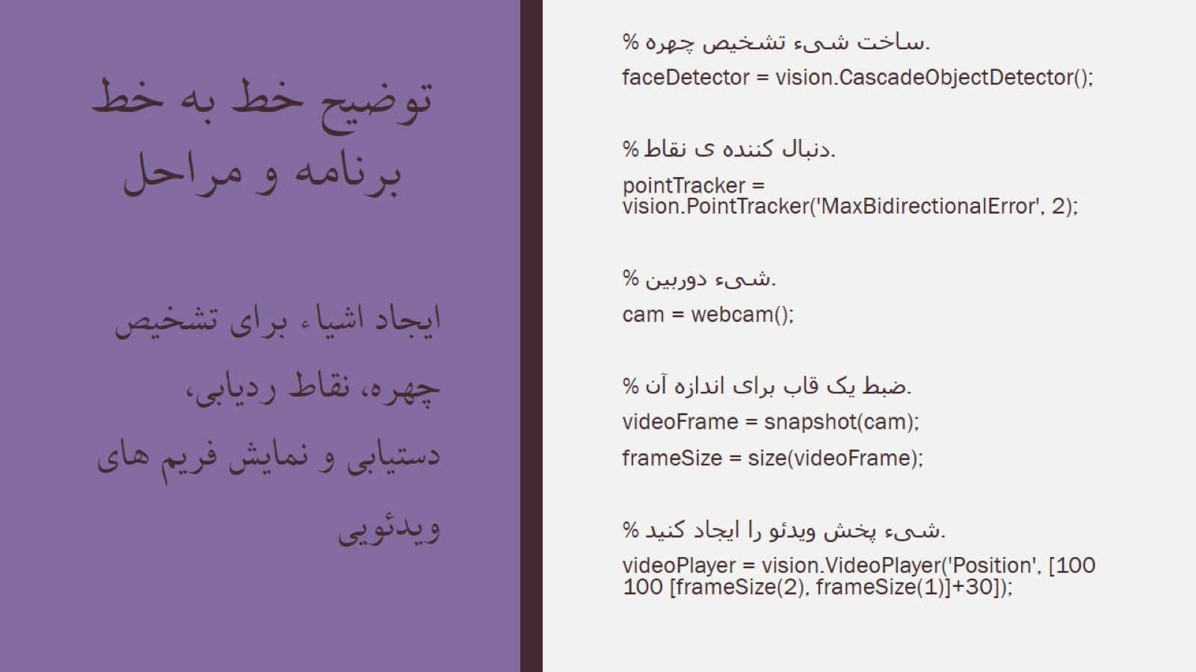
توضیح خط به خط برنامه و مراحل

Slide 7
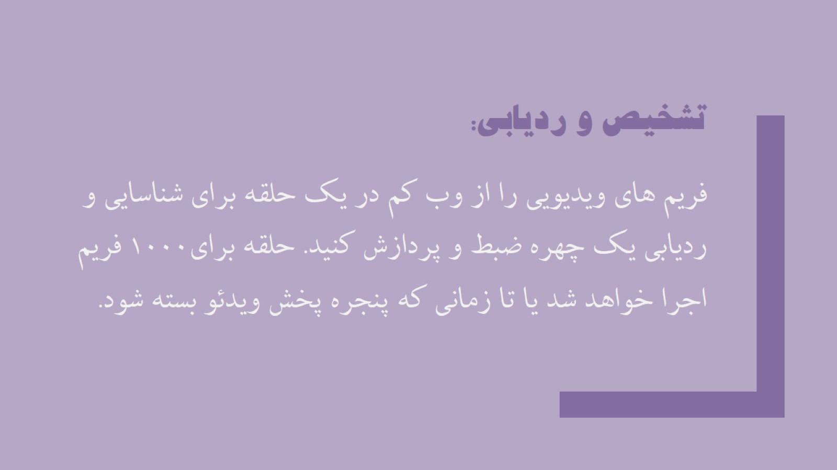
تشخیص و ردیابی:

Slide 8
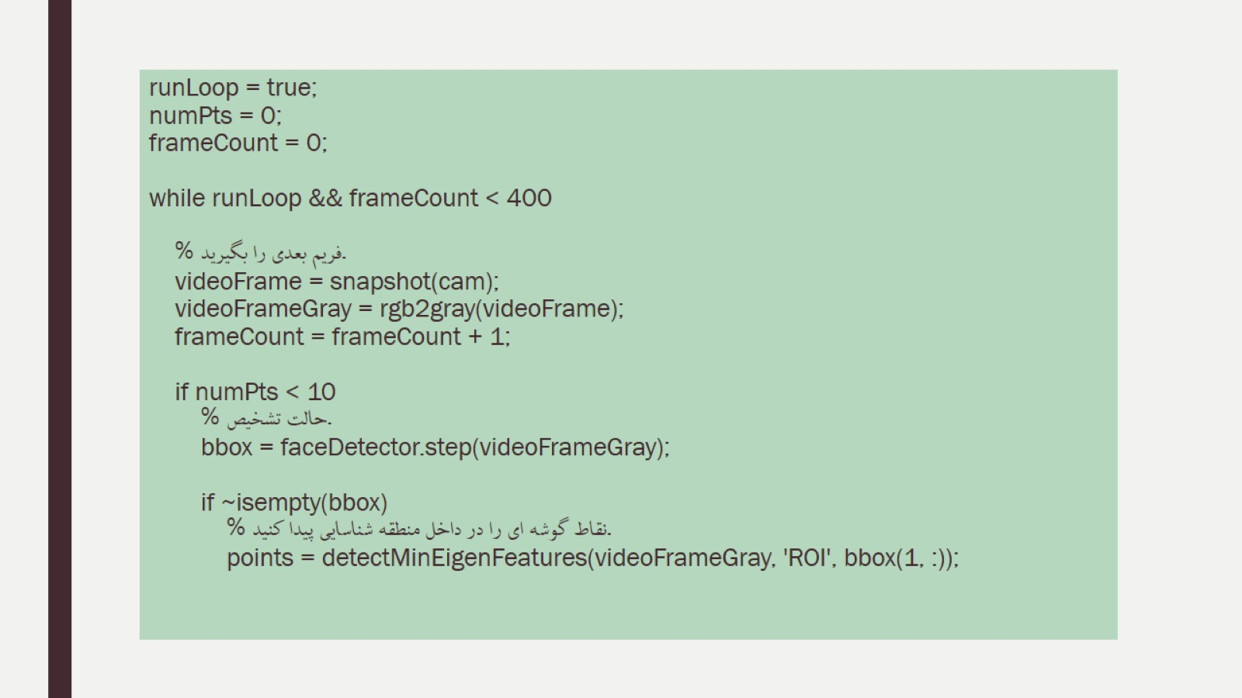
runLoop = true; numPts = 0; frameCount = 0; while runLoop && frameCount < 400 % فریم بعدی را بگیرید. videoFrame = snapshot(cam); videoFrameGray = rgb2gray(videoFrame); frameCount = frameCount + 1; if numPts < 10 % حالت تشخیص. bbox = faceDetector.step(videoFrameGray); if ~isempty(bbox) % نقاط گوشه ای را در داخل منطقه شناسایی پیدا کنید. points = detectMinEigenFeatures(videoFrameGray, 'ROI', bbox(1, :));

Slide 9
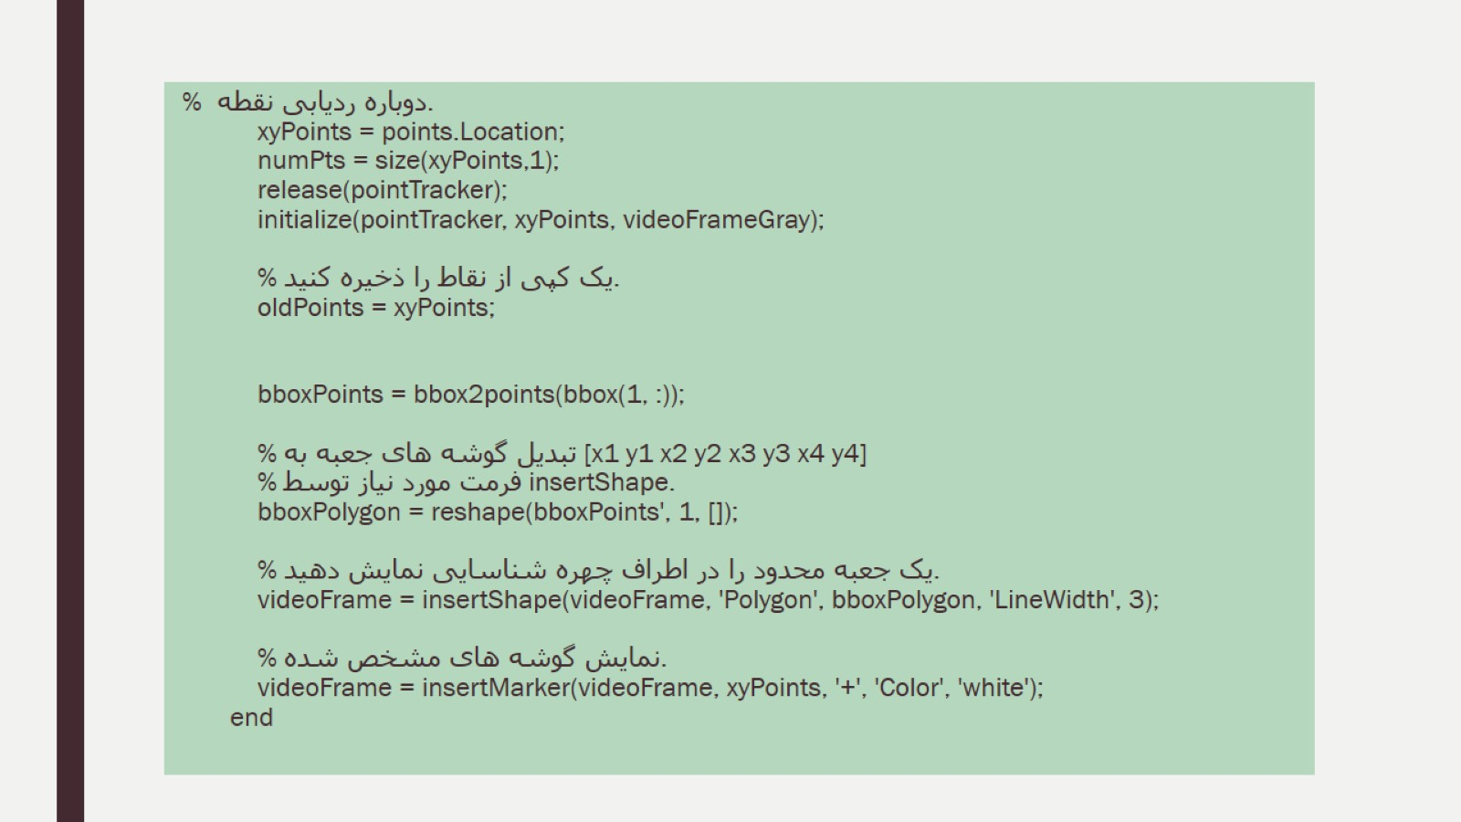
% دوباره ردیابی نقطه . xyPoints = points.Location; numPts = size(xyPoints,1); release(pointTracker); initialize(pointTracker, xyPoints, videoFrameGray); % یک کپی از نقاط را ذخیره کنید. oldPoints = xyPoints; bboxPoints = bbox2points(bbox(1, :)); % تبدیل گوشه های جعبه به [x1 y1 x2 y2 x3 y3 x4 y4] % فرمت مورد نیاز توسط insertShape. bboxPolygon = reshape(bboxPoints', 1, []); % یک جعبه محدود را در اطراف چهره شناسایی نمایش دهید. videoFrame = insertShape(videoFrame, 'Polygon', bboxPolygon, 'LineWidth', 3); % نمایش گوشه های مشخص شده. videoFrame = insertMarker(videoFrame, xyPoints, '+', 'Color', 'white'); end

Slide 10
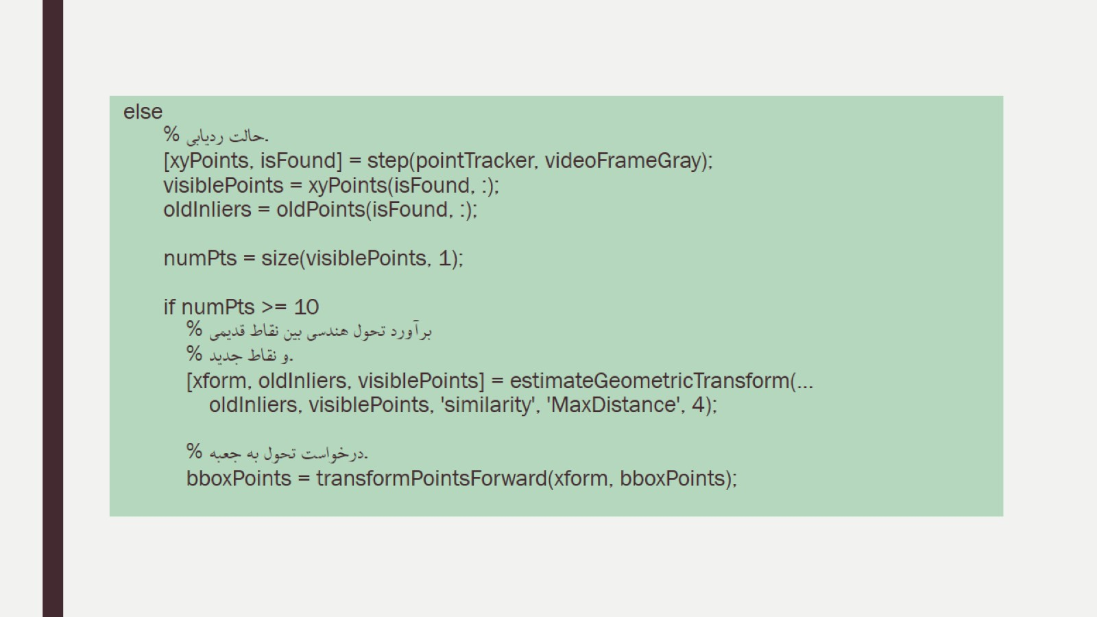
else % حالت ردیابی. [xyPoints, isFound] = step(pointTracker, videoFrameGray); visiblePoints = xyPoints(isFound, :); oldInliers = oldPoints(isFound, :); numPts = size(visiblePoints, 1); if numPts >= 10 % برآورد تحول هندسی بین نقاط قدیمی % و نقاط جدید. [xform, oldInliers, visiblePoints] = estimateGeometricTransform(... oldInliers, visiblePoints, 'similarity', 'MaxDistance', 4); % درخواست تحول به جعبه. bboxPoints = transformPointsForward(xform, bboxPoints);

Slide 11
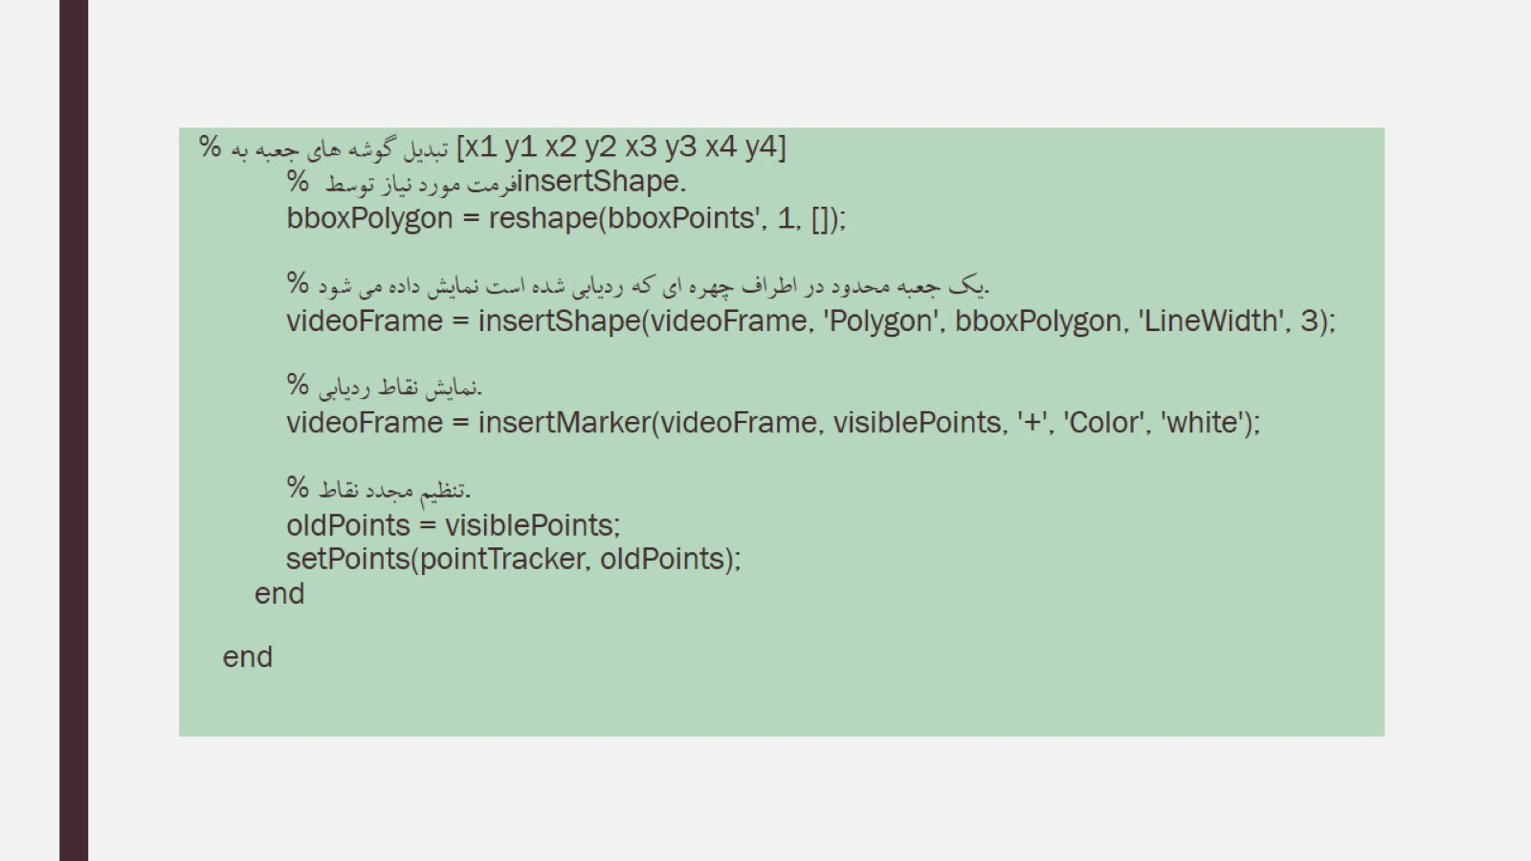
% تبدیل گوشه های جعبه به [x1 y1 x2 y2 x3 y3 x4 y4] % فرمت مورد نیاز توسط insertShape. bboxPolygon = reshape(bboxPoints', 1, []); % یک جعبه محدود در اطراف چهره ای که ردیابی شده است نمایش داده می شود. videoFrame = insertShape(videoFrame, 'Polygon', bboxPolygon, 'LineWidth', 3); % نمایش نقاط ردیابی. videoFrame = insertMarker(videoFrame, visiblePoints, '+', 'Color', 'white'); % تنظیم مجدد نقاط. oldPoints = visiblePoints; setPoints(pointTracker, oldPoints); end end

Slide 12
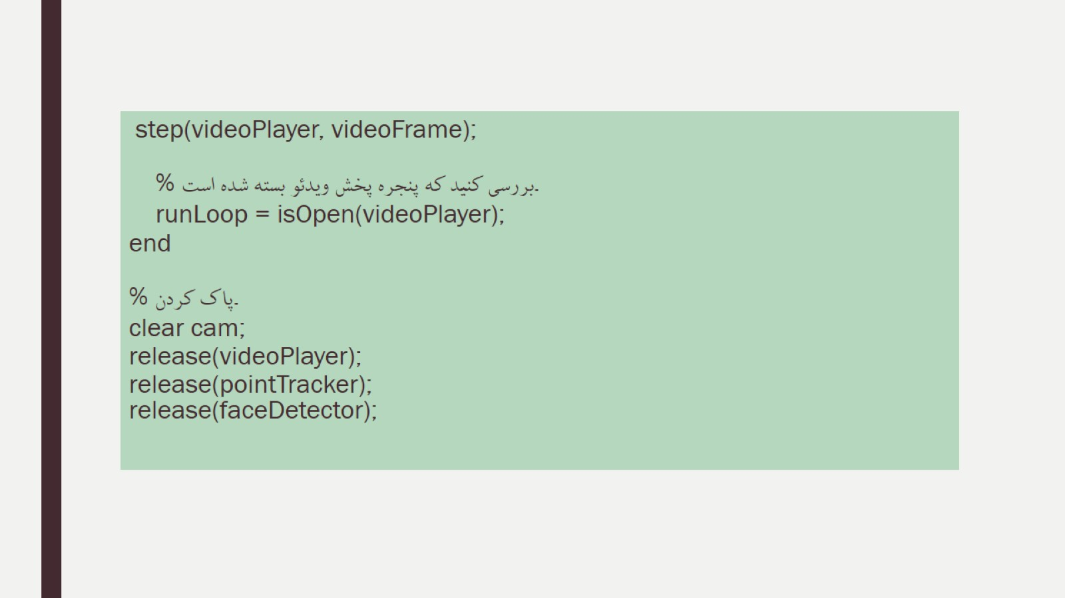
step(videoPlayer, videoFrame); % بررسی کنید که پنجره پخش ویدئو بسته شده است. runLoop = isOpen(videoPlayer); end % پاک کردن. clear cam; release(videoPlayer); release(pointTracker); release(faceDetector);

